Slide 1
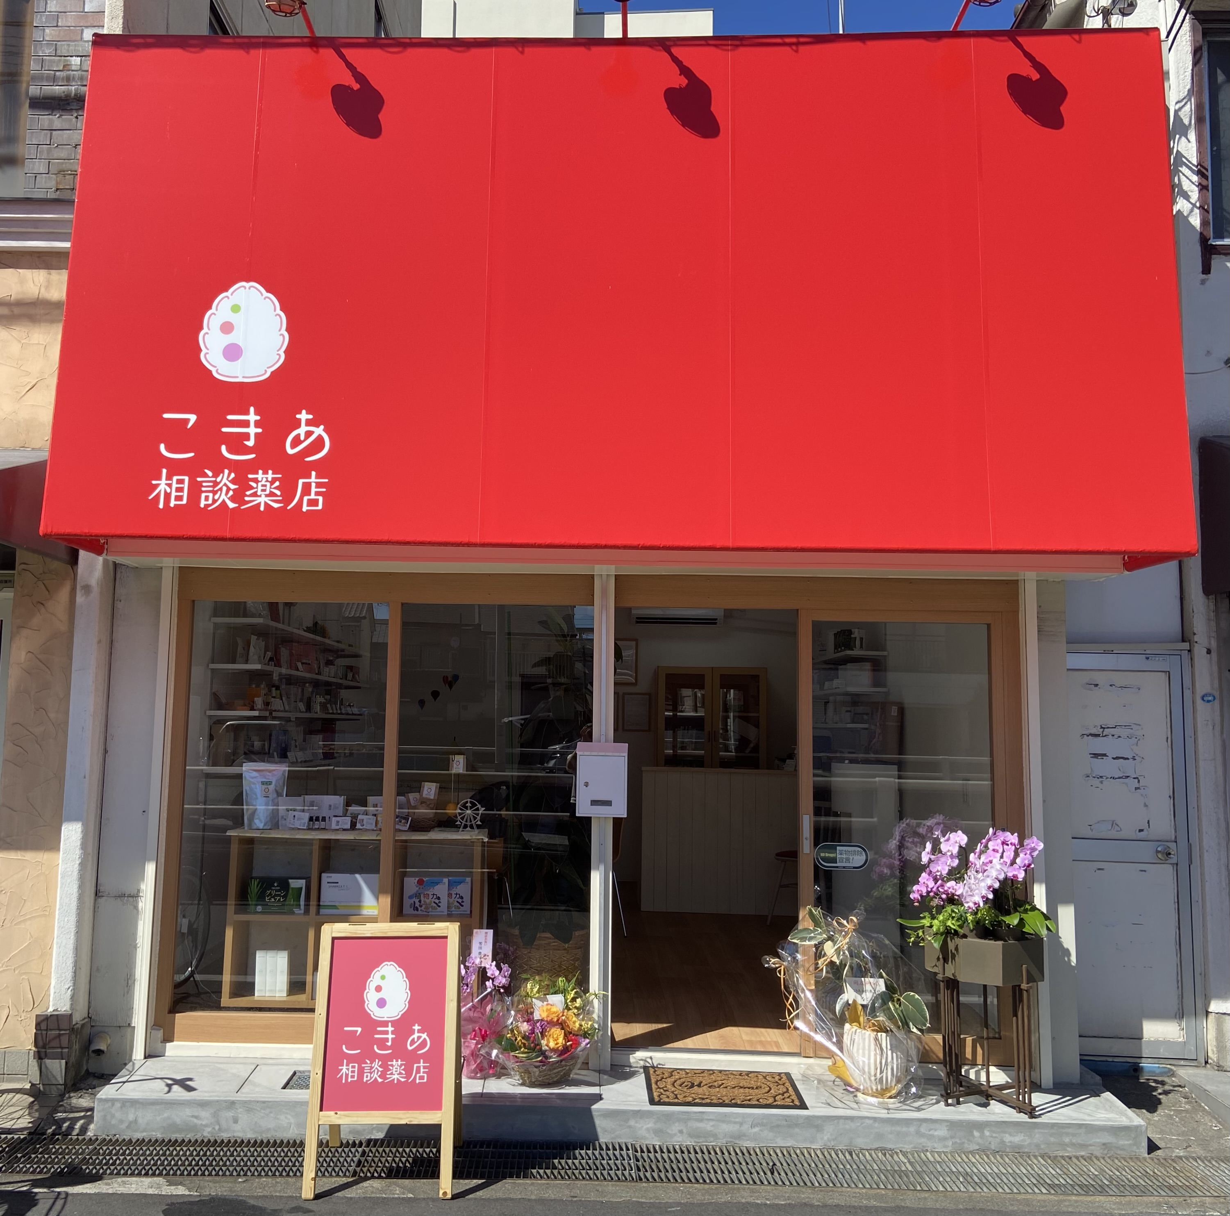

・OTCカウンセラーの会に入って良かったこと
・こきあ相談薬店について
2024.1.21
こきあ相談薬店 芳田里美

Slide 2
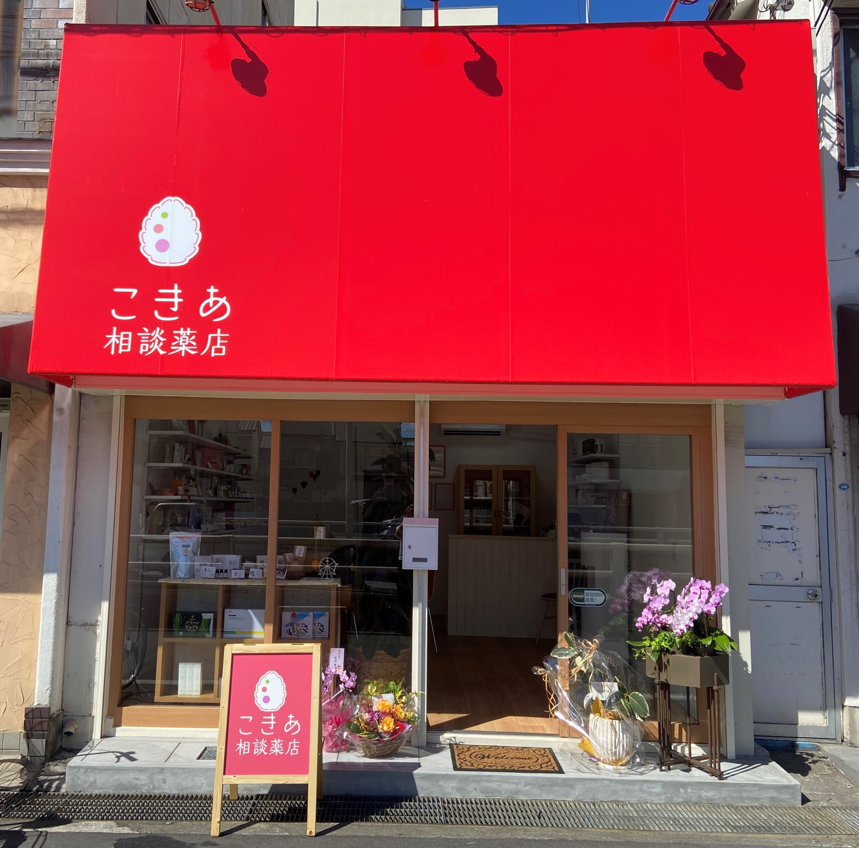
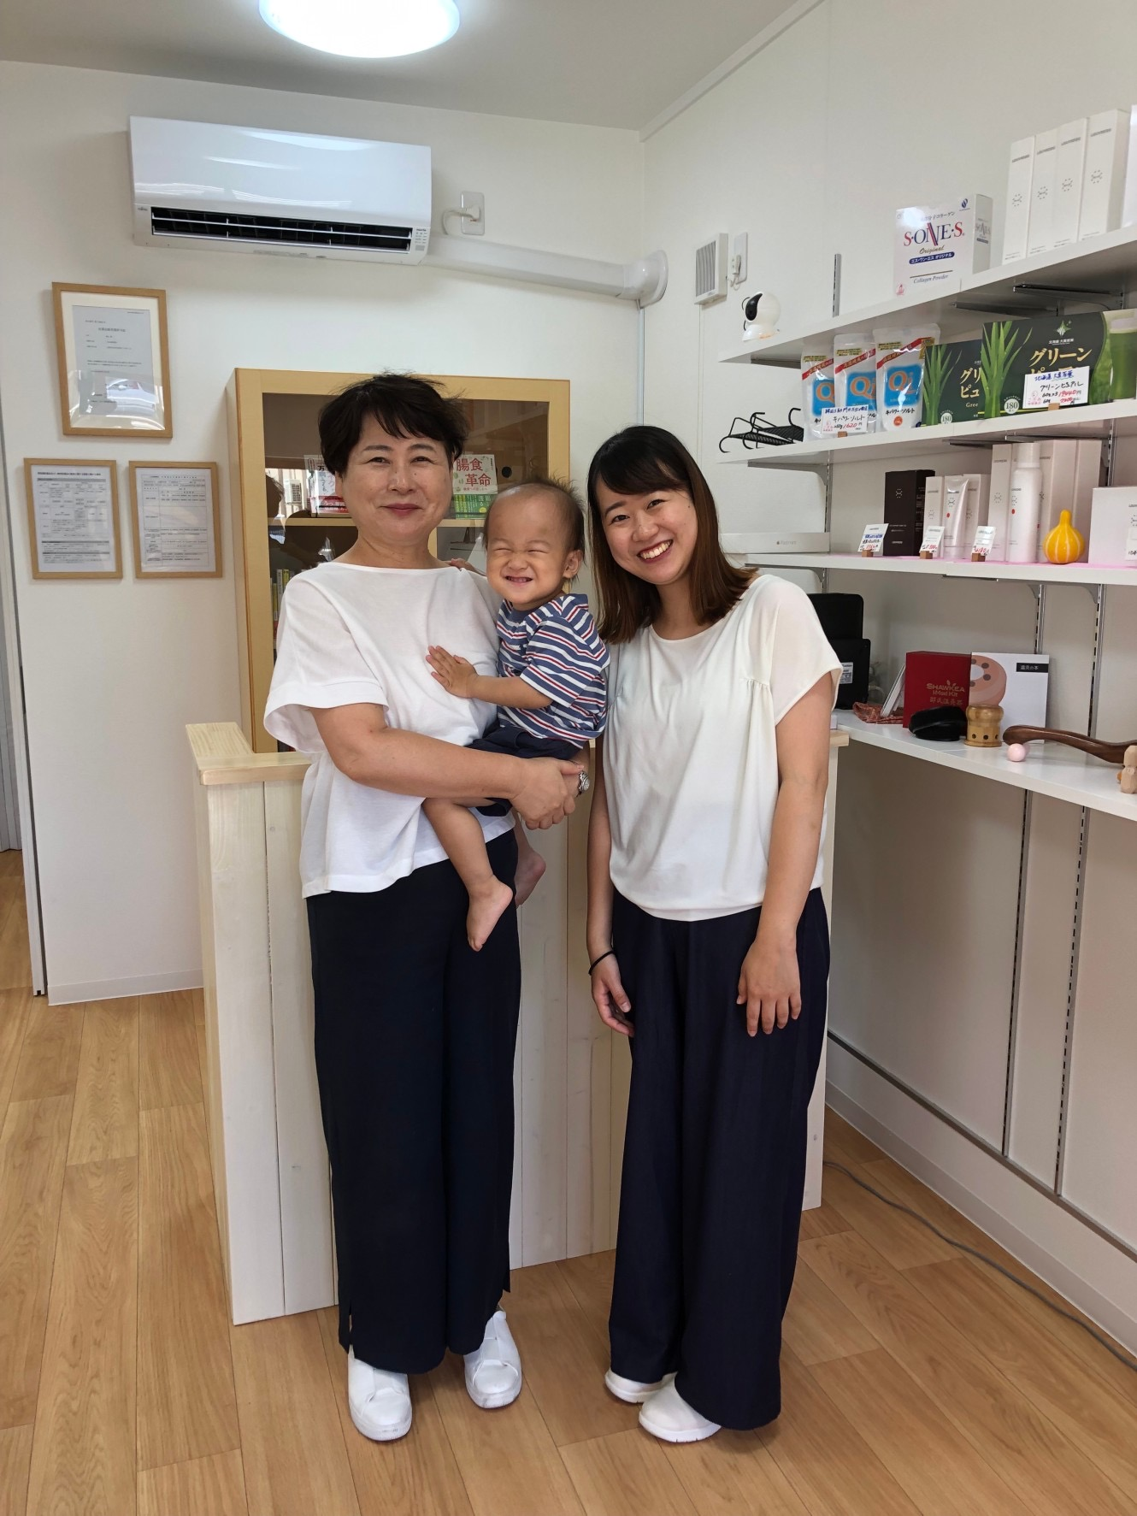
こきあ相談薬店
2023年８月に
吹田市岸部南でオープン
こきあ相談薬店の
メンバー

Slide 3
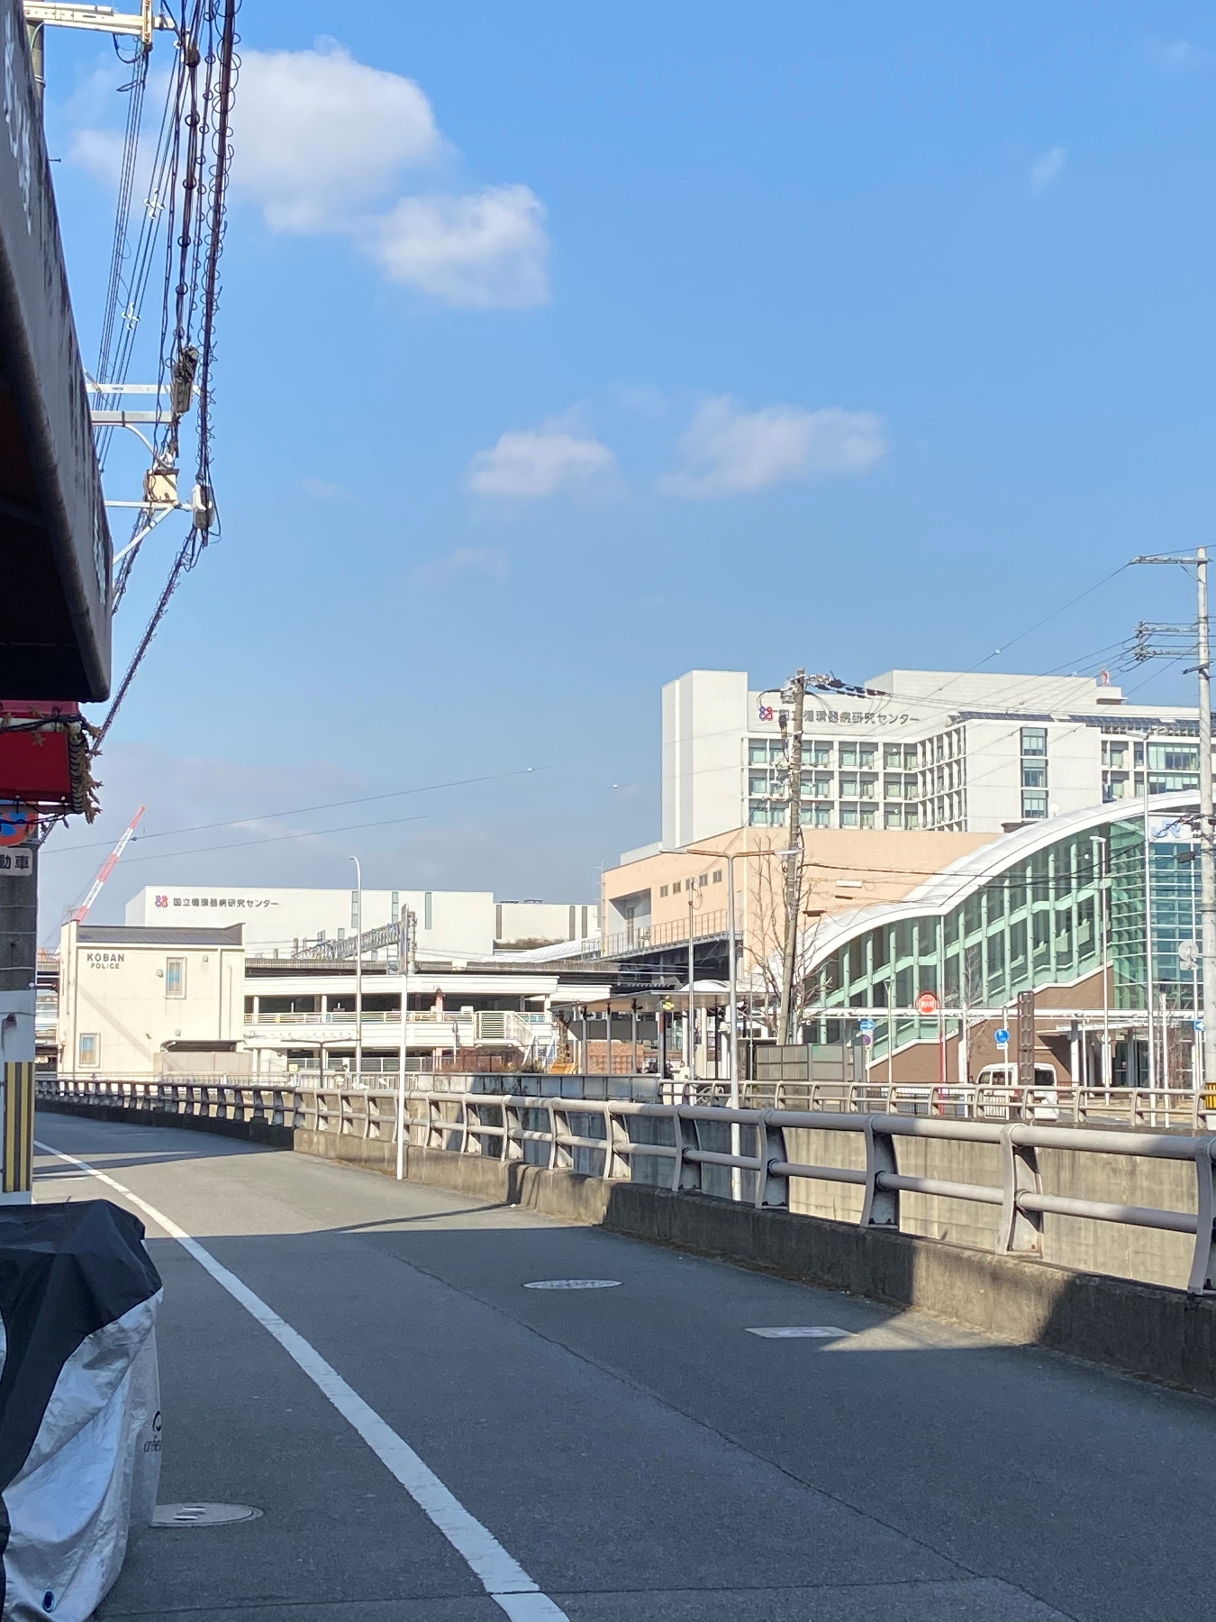
吹田市岸部には
「北大阪健康医療都市」
通称「健都」という愛称で
呼ばれている場所があり、
吹田市と摂津市が合同で
「健康・医療」をコンセプトとした街づくりが進められています。
国立循環器病研究センター

Slide 4
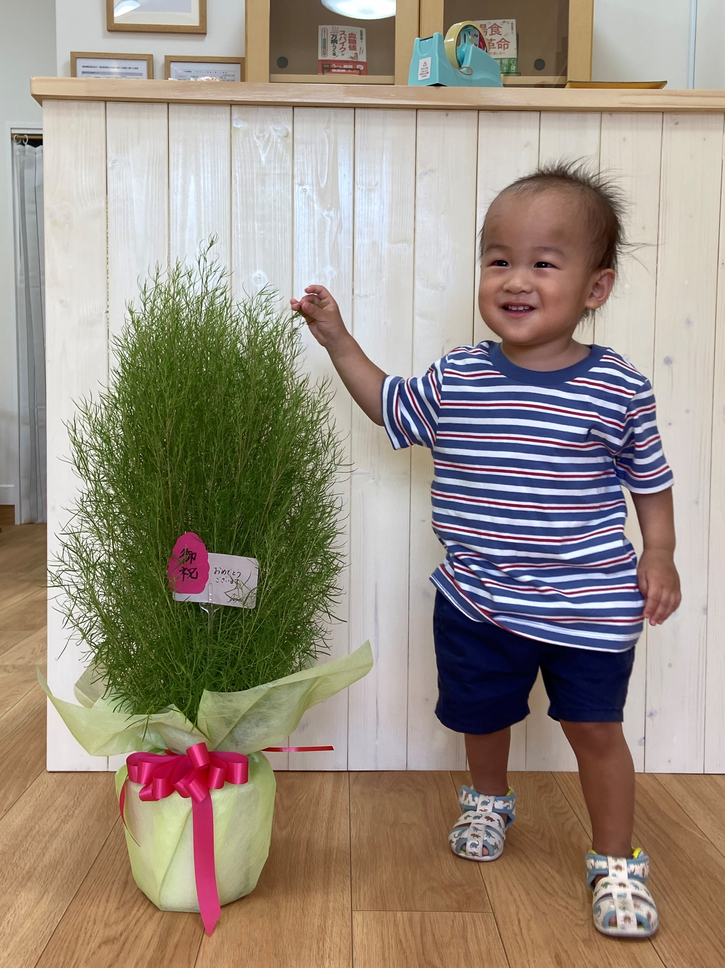
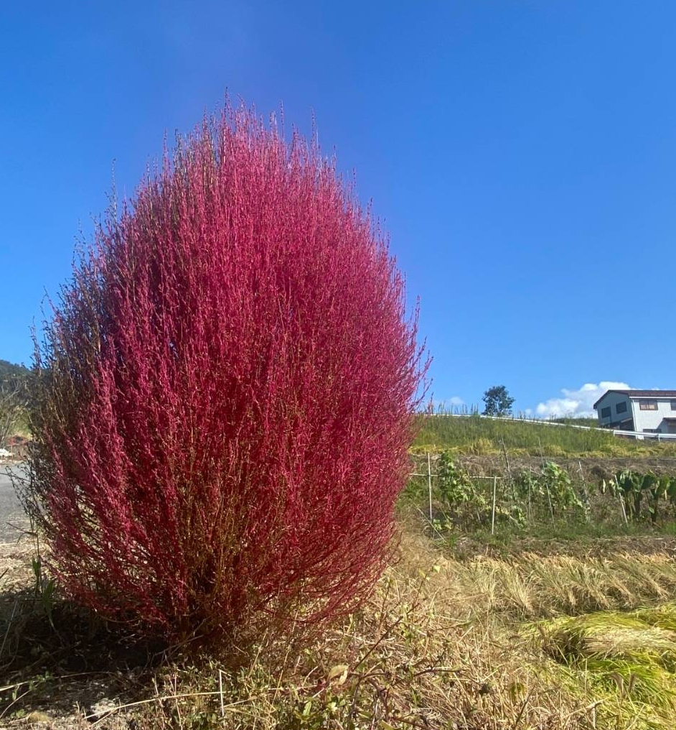
こきあ相談薬店の名前の由来
「コキア」の可愛いビジュアル
コキアの別名は「ほうき草」
コキアの花言葉は「豊かな生活」「家庭円満」
皆様の日常生活にほうきの様に役に立ち、
皆様が心身共に健やかで豊かな暮らしを送れますように。
これから
きれいに健康に
あかるく暮らす
相談薬店

Slide 5
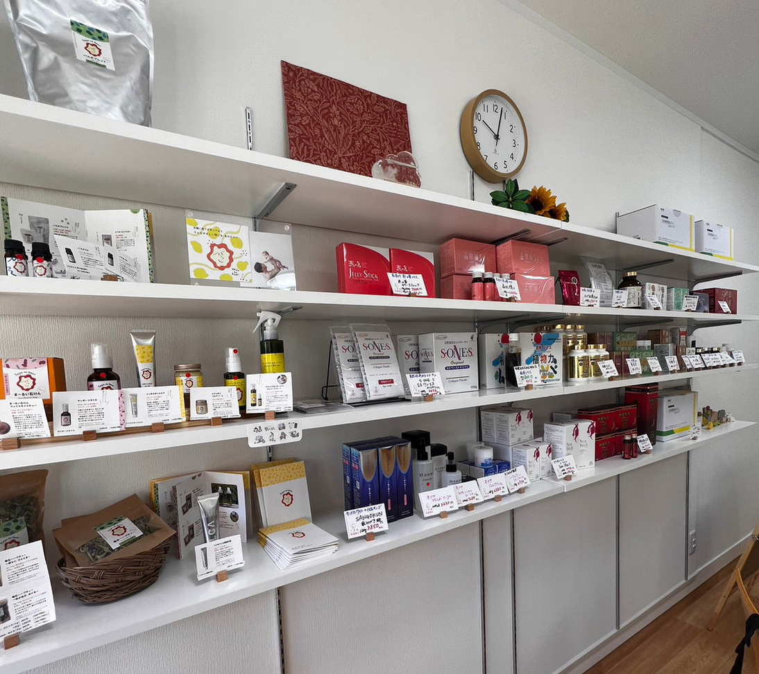
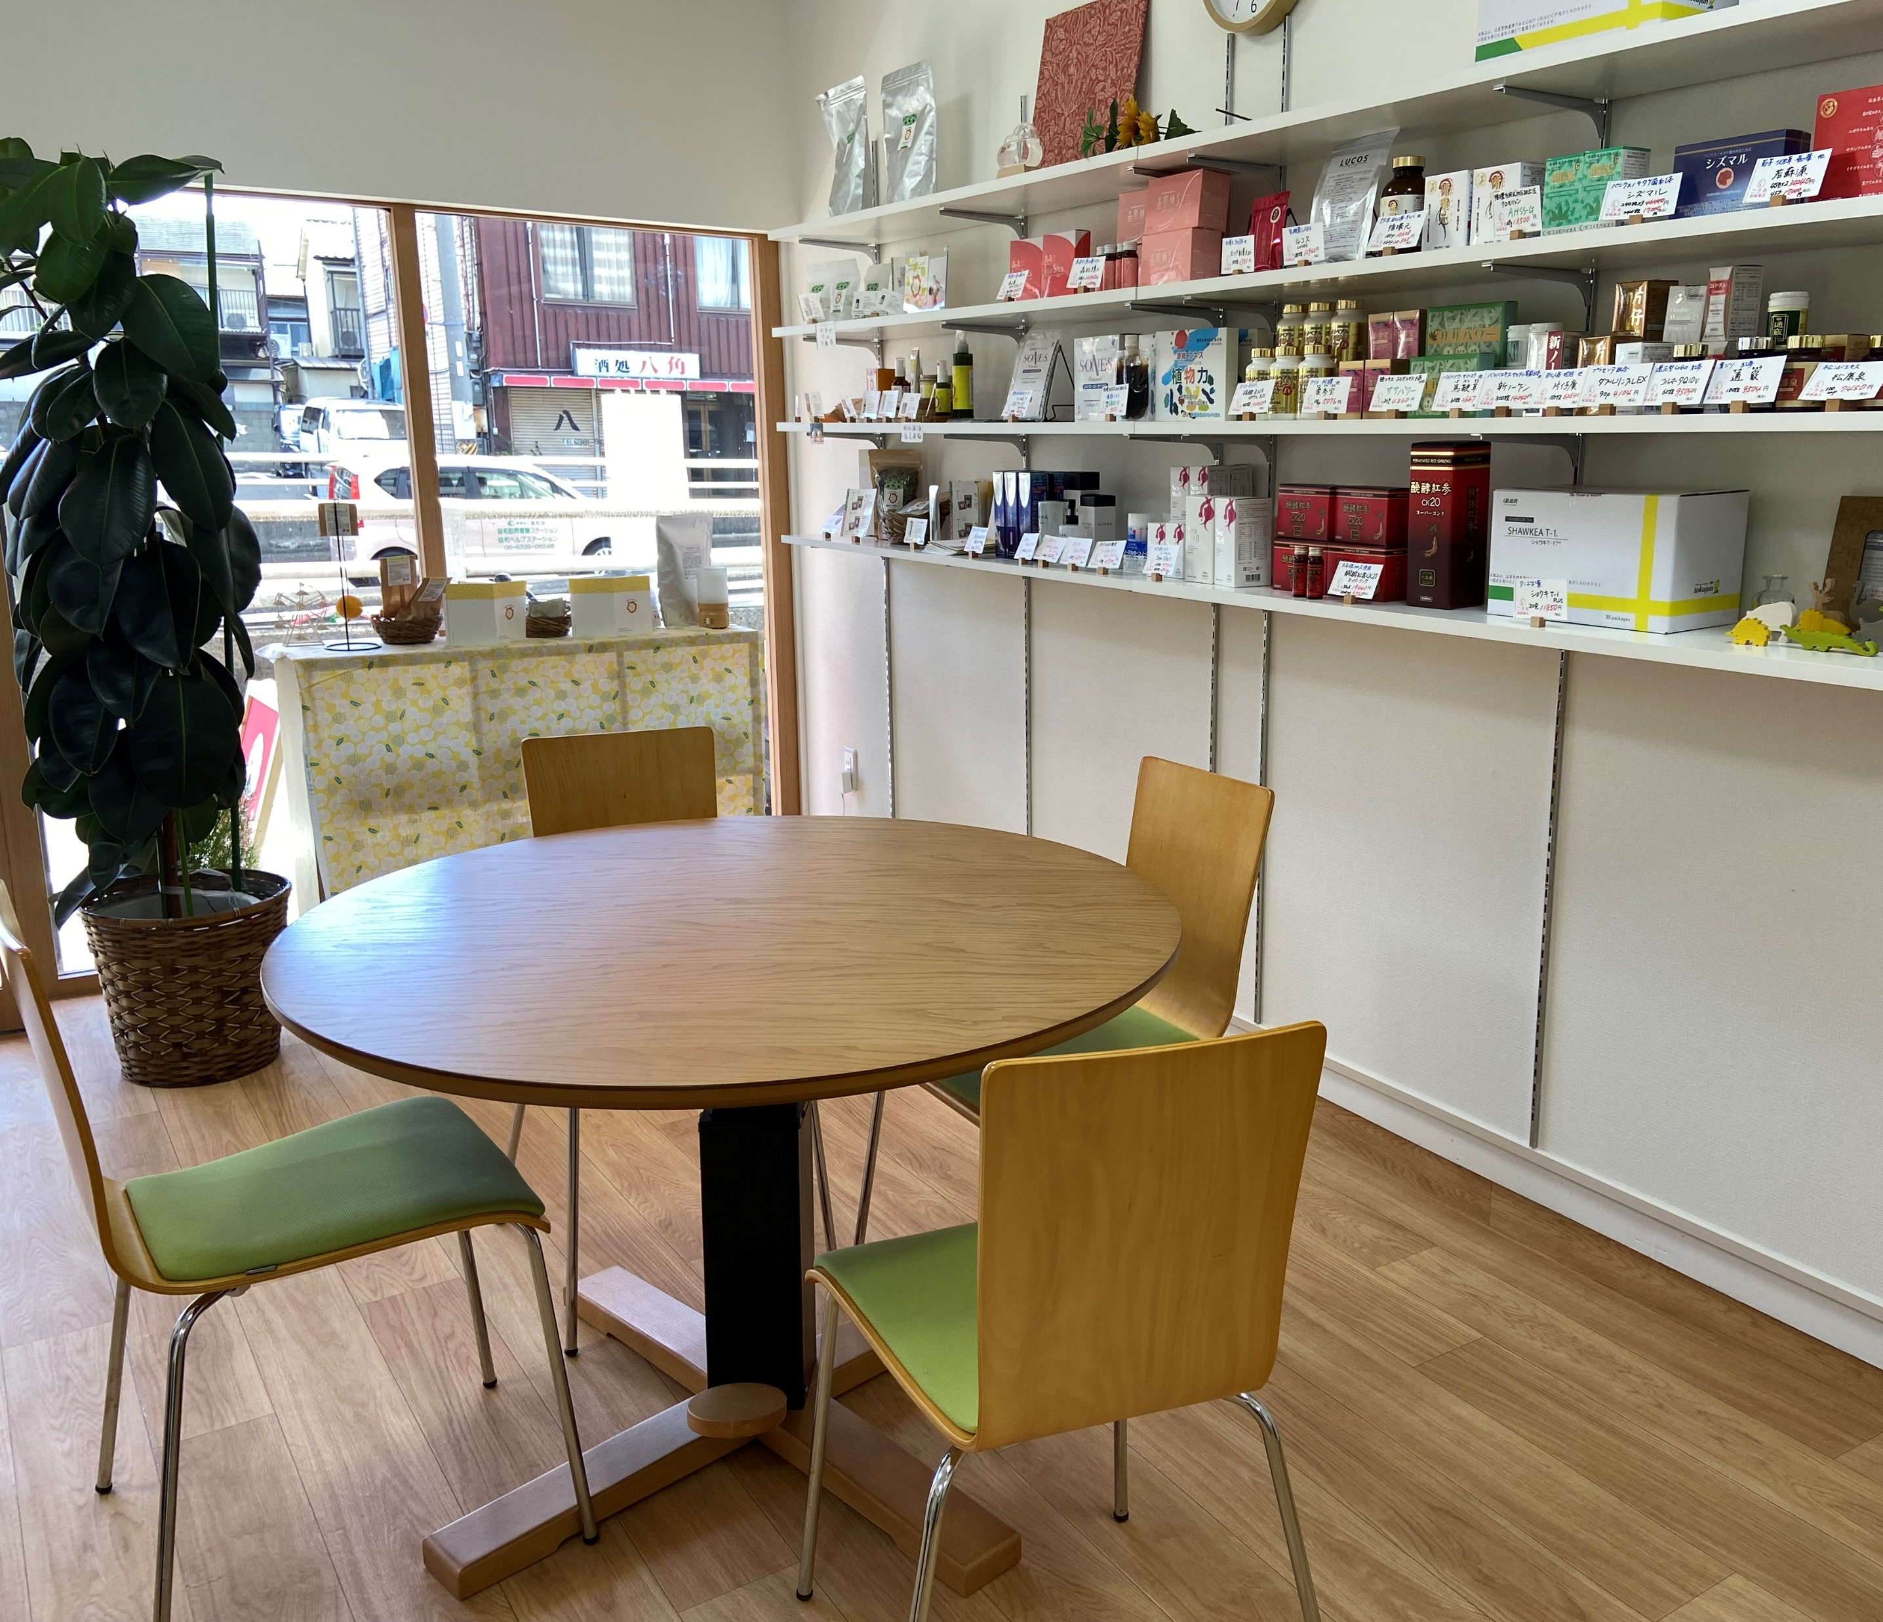
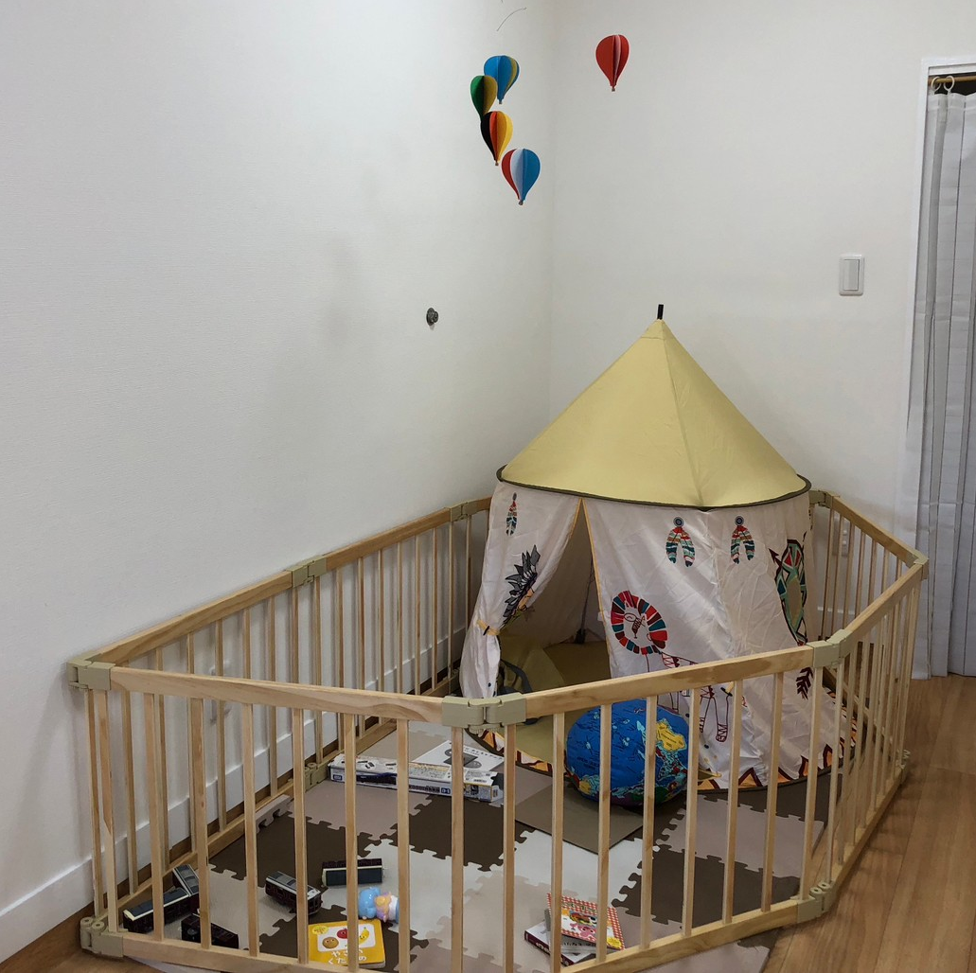
お店の様子
相談カウンター
取り扱い商品の8割が
OTCカウンセラーの会の商品
キッズスペース

Slide 6
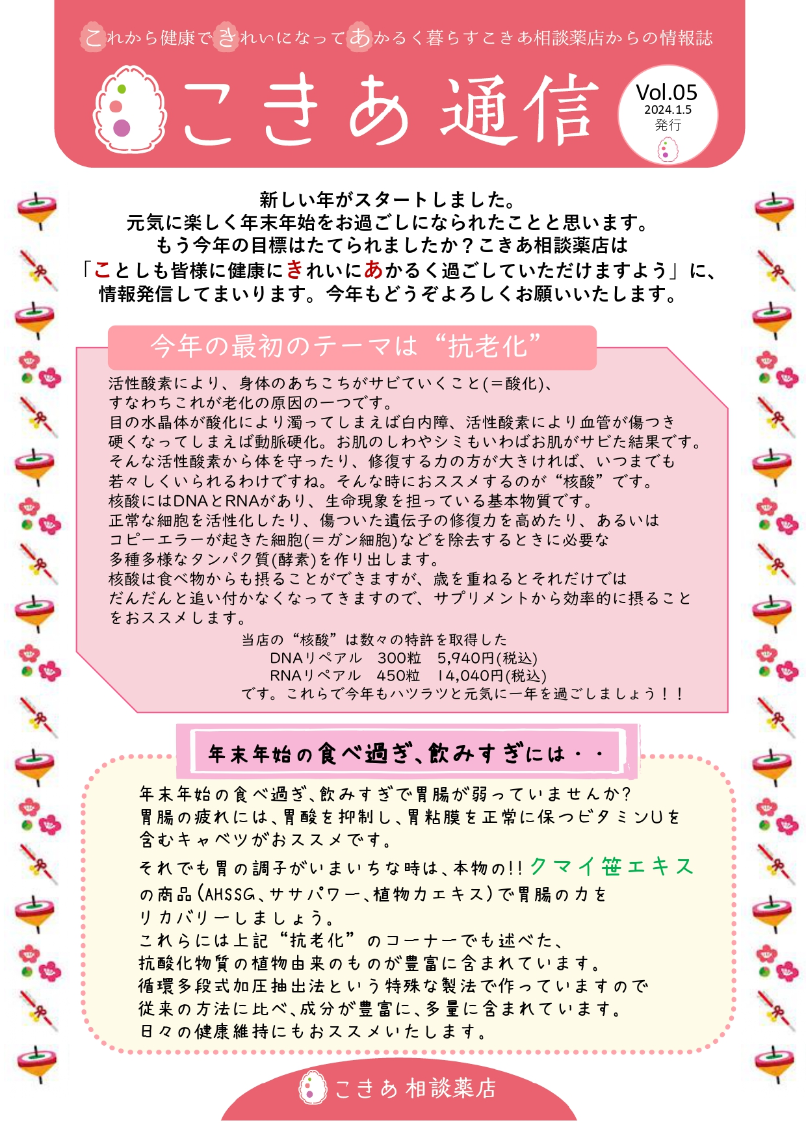
こきあ相談薬店の集客方法
オープン当初
1000枚のチラシを近隣にポスティング
グーグルマップの登録
インスタグラムや公式ラインで情報発信
現在
インスタや公式ラインでの情報発信
ホームページの開設
月一回、こきあ通信を作り、ラインと店頭で配布、DM
まもなく
電光掲示板、YouTube

Slide 7
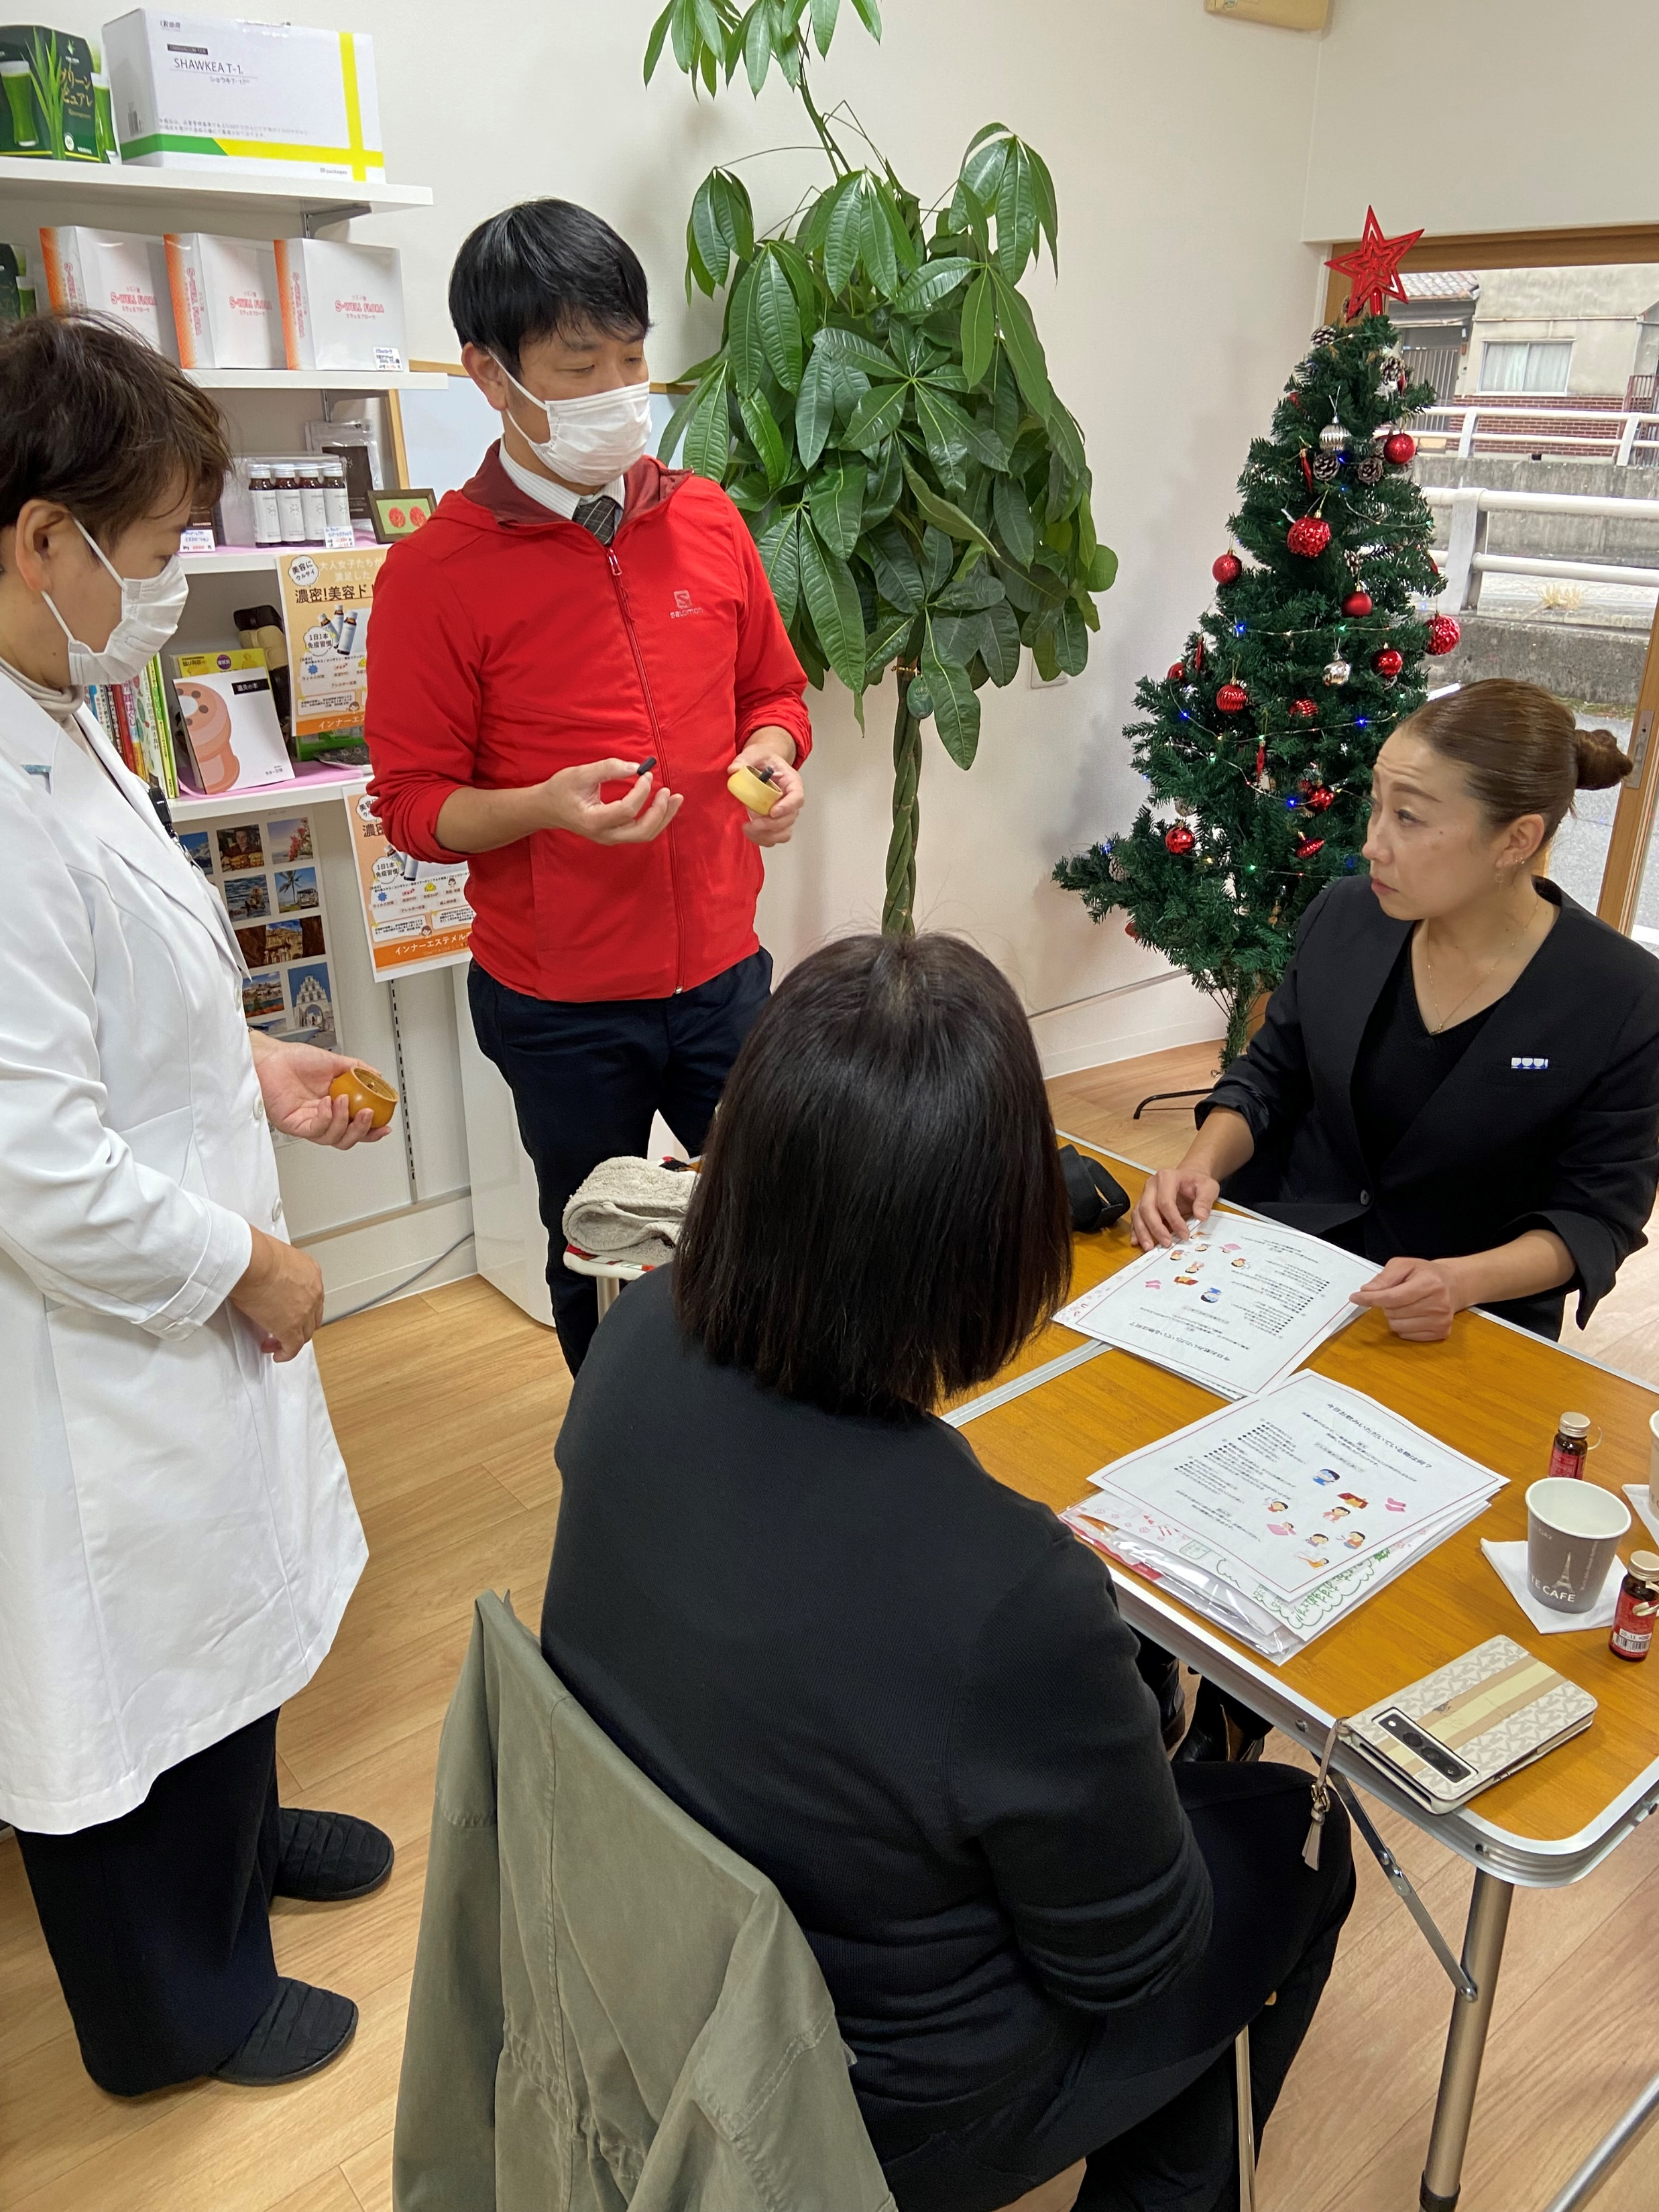

温灸会（11/27）の様子
温灸を体験してもらいながら、
醗酵紅参の試飲をしていただきました。
こきあ相談薬店のことを知ってもらえたり、温灸や商品を気に入っていただけ、
とても有意義な会となりました。

Slide 8
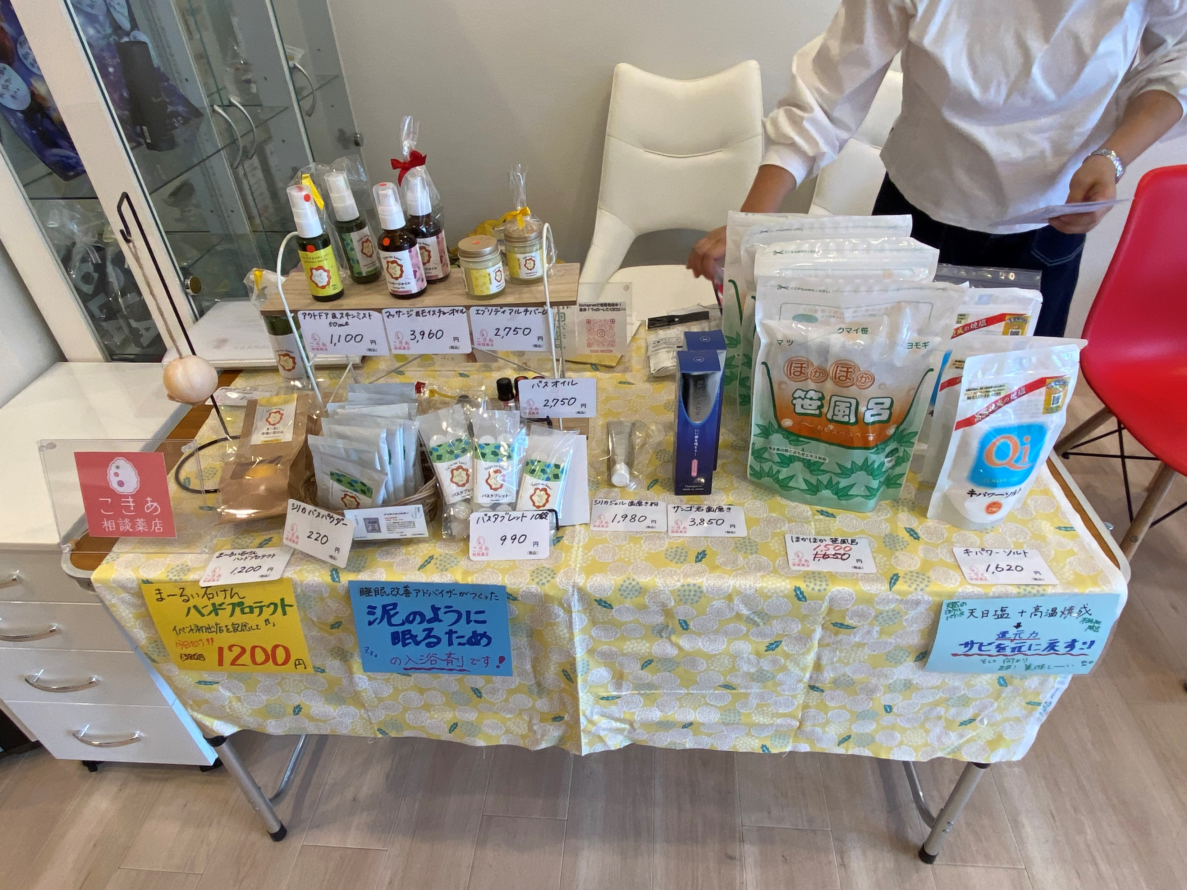
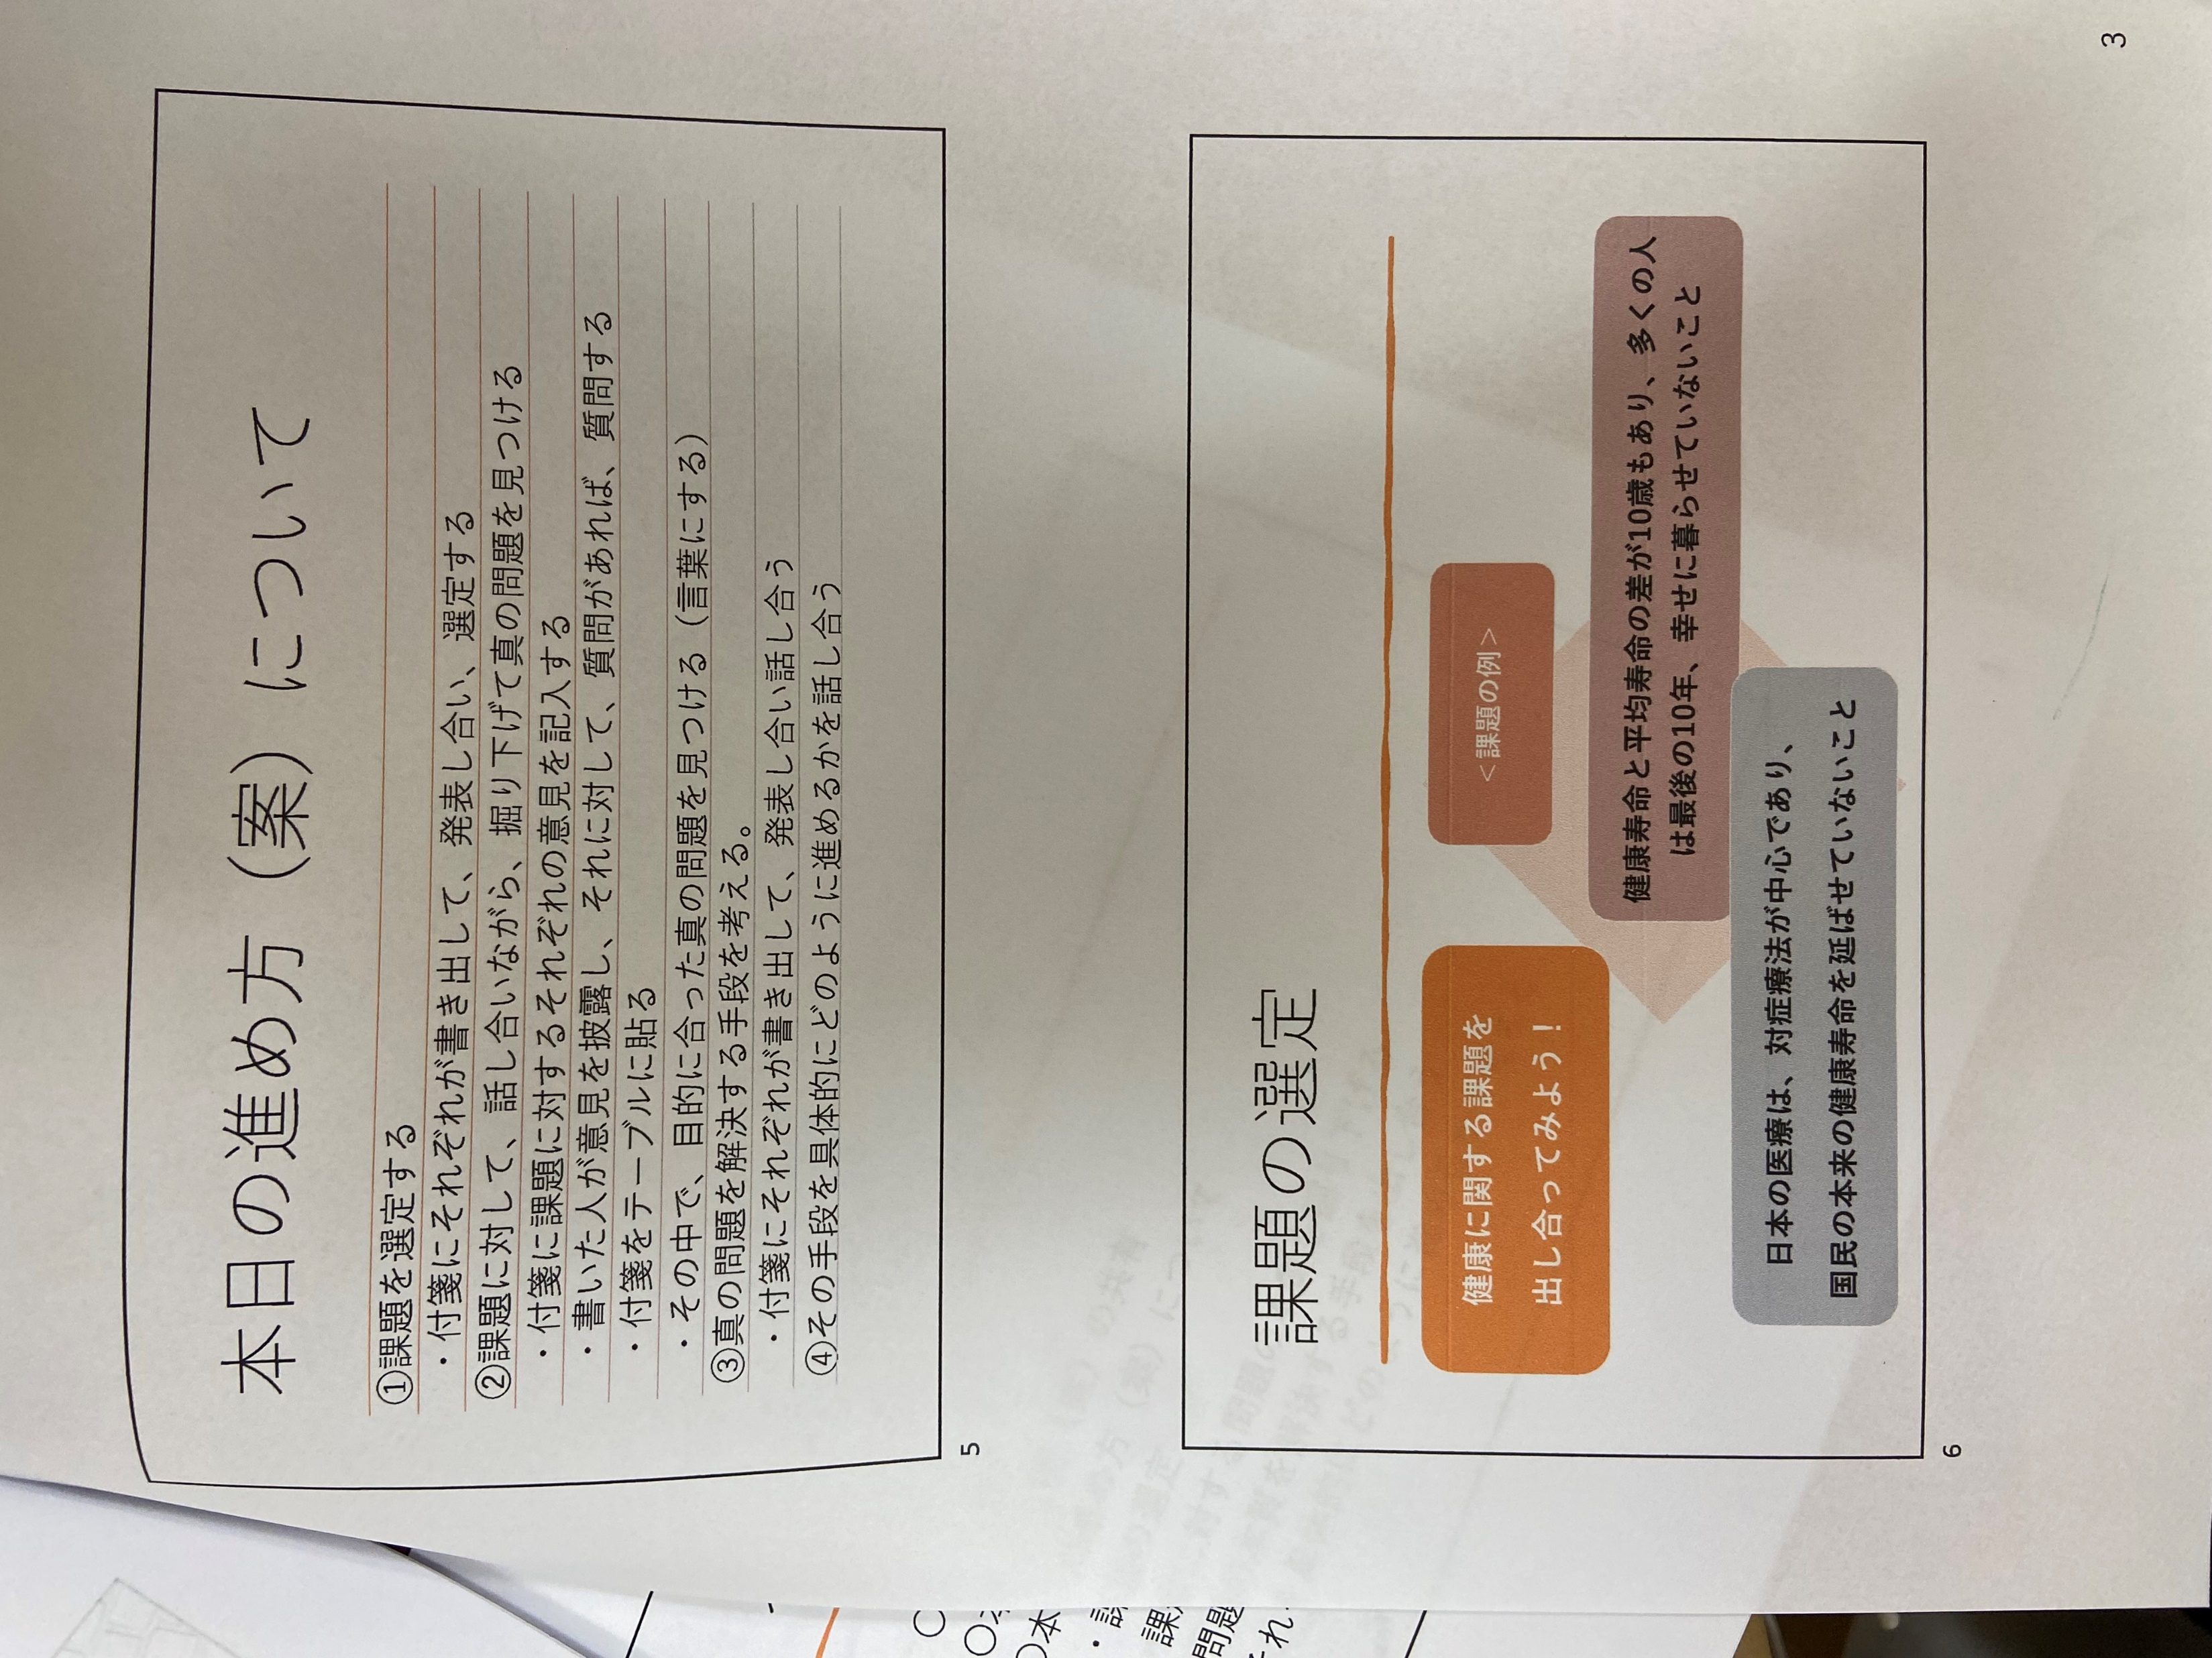
マルシェ出店
現代医療、健康に
まつわる討論会

Slide 9
OTCカウンセラーの会に
入って良かったこと(1)
商品力の高さ、よく効く、本物であること
情報量の多さ、便利さ
（対面やオンラインでの勉強会、
諸先生方のお店のニュースレター、文献・雑誌のコピー、
ホームページの動画やチラシ など ）

Slide 10
OTCカウンセラーの会に
入って良かったこと(2)
人間の本質的なもの＝普遍的なものが対象であること
20数年前から勉強会に参加。
数々の先生方の講義を聞くことで、
“薬”で頭がいっぱいだった考えが、“最後は人間力”という
考えに変化していった。

Slide 11
患者とは 心に串が刺さった人
患者を英語で言うと ペイシェント すなわち耐える人
優しい人は心の憂いが分かる人
優しい人は優れた人、優れた人は優しい人

Slide 12
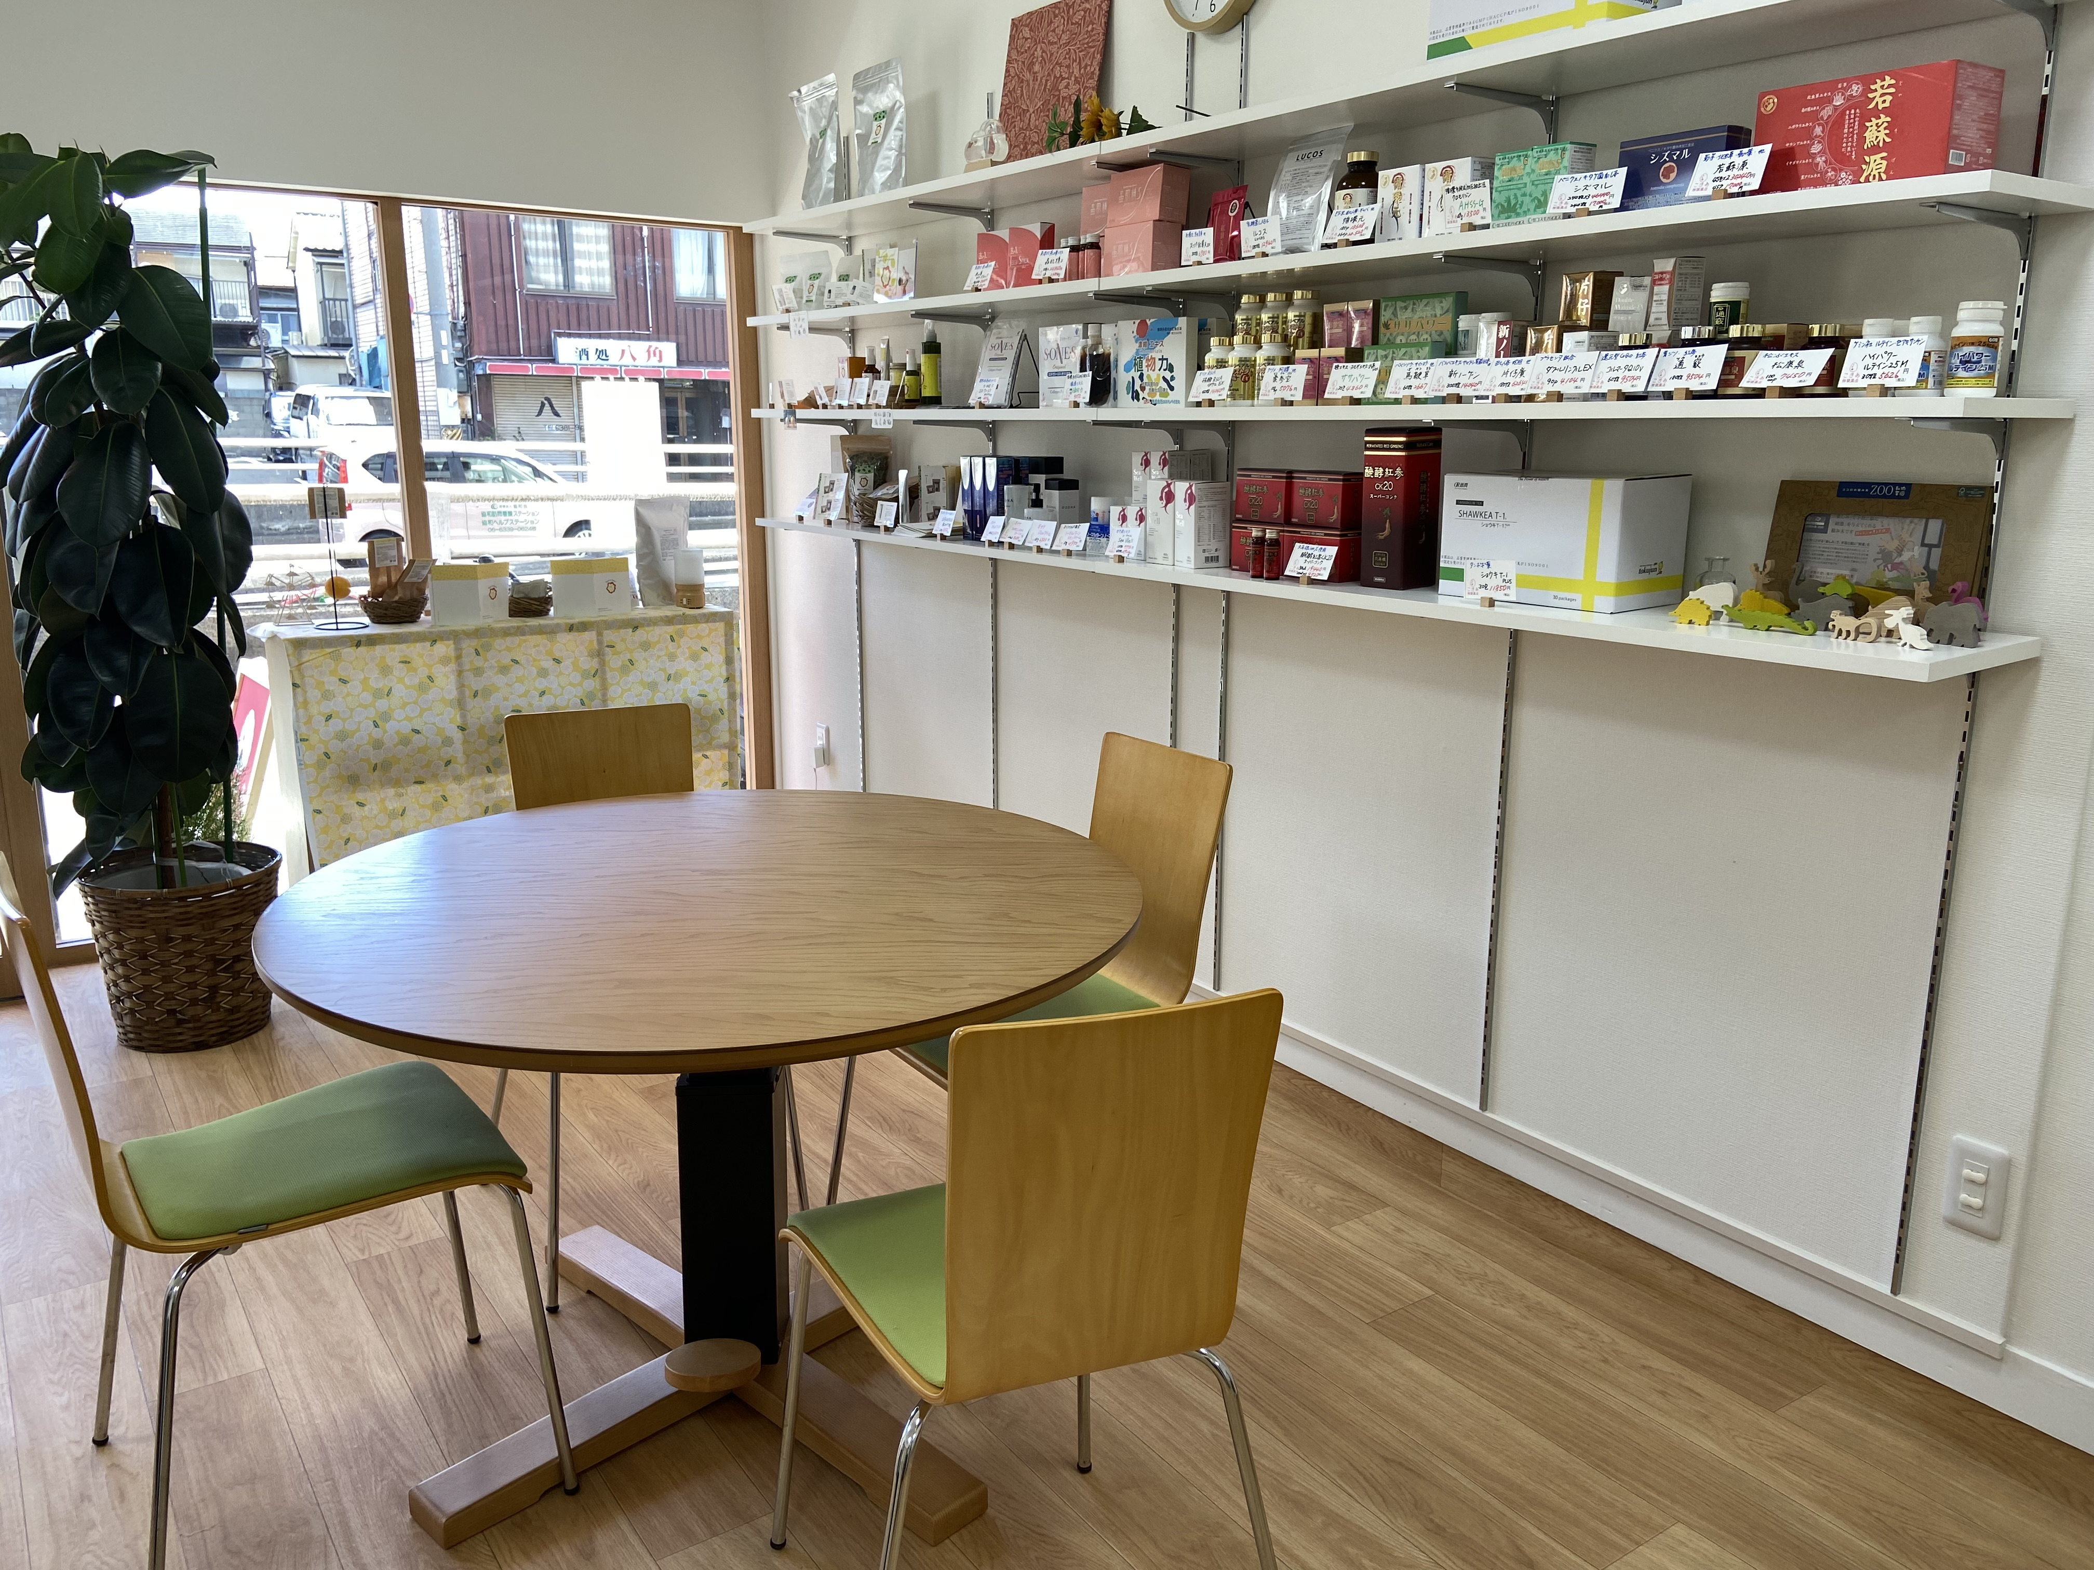

これからもなにとぞご指導ご鞭撻のほど
よろしくお願いいたします。
ご清聴ありがとうございました。

